Slide 1

Implementação do Algoritmo Q Learning
Matheus Schenatto
___________________
___________________

Slide 2
Modelagem do Problema
A implementação do Algoritmo Q-Learning foi realizada na linguagem Python
dict_Q(Tabela Q), matriz_de_tranzicao(mapa)
Qlearning_table, Maze, Procura_chave

Slide 3
Estruturas de Dados
Para a Tabela Q foi utilizado um dicionário com 50 chaves, representado os 50 estados do mapa, cada chave possui duas listas, uma para as ações e outra para para as recompensas associadas a cada ação.
Para o Mapa foi utilizado um vetor de numpy, específico para trabalhar com vetores e matrizes em python.

Slide 4
Descrição do Algoritmo
O Explorador inicia na posição linha = 0 coluna = 0. A cada episódio os valores retornam a zero. A tabela Q inicia com a lista de ações pré-definidas e com as recompensas zeradas
Qual a condição de parada dos episódios? Para cada episódio, a parada ocorre em caso da ação levar o explorador a algum bloco preto, ou levar o explorador ao objetivo.
A ação é selecionada aleatoriamente em 10% dos casos e em 90 % dos casos é selecionada a ação de maior recompensa.
Quando existe empate, a primeira ação da lista é selecionada.

Slide 5
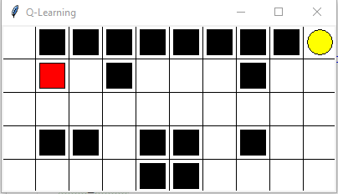
Interface
A interface simula o ação do explorador no mapa. Assim que o código é iniciado a interface é exibida. Acompanha-se os episódios através do terminal do Pyhton.

Slide 6
Resultados
Encontrou a política ótima? O algoritmo encontra a política ótima
Apresente a tabela Q
Indique parâmetros ideais para
  Número de episódios: 1000
  Número de passos por episódio: 13
  Taxa de propagação (indique se outro valor foi testado): 90% foi testado também 70%, em ambos os casos encontra-se a política ótima. Em 70% o mapa é explorado mais, em 90%, encontra a política ótima mais rápido

Slide 7

Auto-avaliação do Projeto
Aponte melhorias para o seu projeto:
É necessário melhorar o critério para seleção de ações com mesma recompensa.
Colocar mais informações na interface gráfica, assim como o número de episódios e a política ótima.
Cada aluno do grupo deve atribuir uma nota (1-5) ao seu trabalho considerando os seguintes critérios:
  Correção do código :4
  Legibilidade do código : 5
  Otimização no uso da memória : 4
  Otimização no processamento : 5

